Slide 1
Ingliskeelsed märksõnad ESTERis
TÜ Raamatukogu
Kääriku 2015

Slide 2

Miks selline teemapüstitus?
võõrkeelsete
e-ressursside osakaal suureneb
kasutaja otsinguvajadused muutuvad
juba tehtud tööd võiks ära kasutada

Slide 3

Ülikooli rahvusvahelistumine
2015. jaan.
12 inglise keelset magistrikava 68-st,
2 bakalaureuseõppes
2014
10% magistrikavadest olid inglise keeles

Slide 4
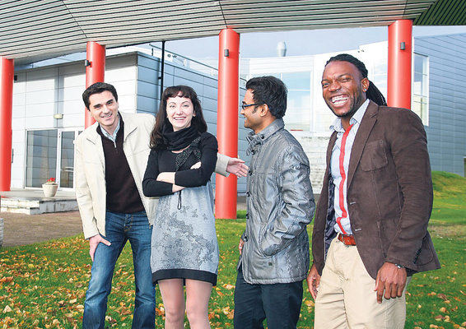
Kes on meie üliõpilane?
Üliõpilasi 13 990
Doktorante 1376
668 välistudengit (4,4%)
46 riiki
2014 välis(külalis)tudengeid
üle 1000

Slide 5
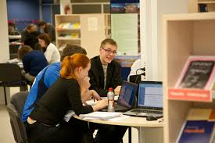

Kes on meie lugeja?
TÜ lugejatest 837 (1,5 %) on eelistanud keele valikus inglise keelt.
Lugejaid kokku: 54803

Slide 6
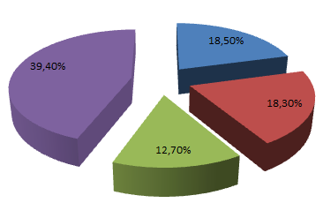
Proportsioonid ESTERis
TÜ Raamatukogu
nimetusi ESTERis 1,220 000
18,5% eestikeelsed kirjed
18,3% ingliskeelsed kirjed
12,7% saksakeelsed kirjed
39,4% venekeelsed kirjed

Slide 7

Tänane kataloogimise praktika
2014. aastal
TÜ raamatukogus tehti kopeerkirjeid (61%), originaalkirjeid (39%).
Kokku 26115 bib. kirjet

Slide 8
500 segedasema otsingu seas ingliskeelsed terminid
123. baltic sea
157. Gone girl (raamatu pealkiri)
233. photograpy
320. screenwriting
334. english grammar in use (raamatu pealkiri)
344. molecular biology of the gene (raamatu pealkiri)
376. the sea of monsters (raamatu pealkiri)
386. marketing
410. estonia inimesed
419. the sea of monsters (raamatu pealkiri)
438. business communication
469. minecraft

Slide 9
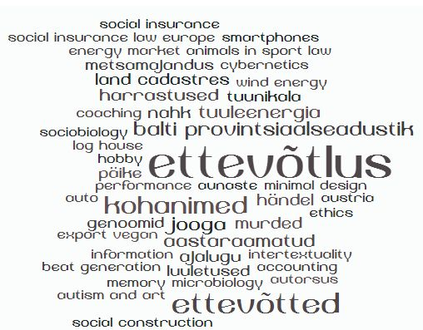

Slide 10

Eesti märksõnastik
EMS on kahes keeles, kuid ESTERis on võõrkeelsel kasutajal ingliskeelsete märksõnade otsitulemusest raske aru saada

Slide 11
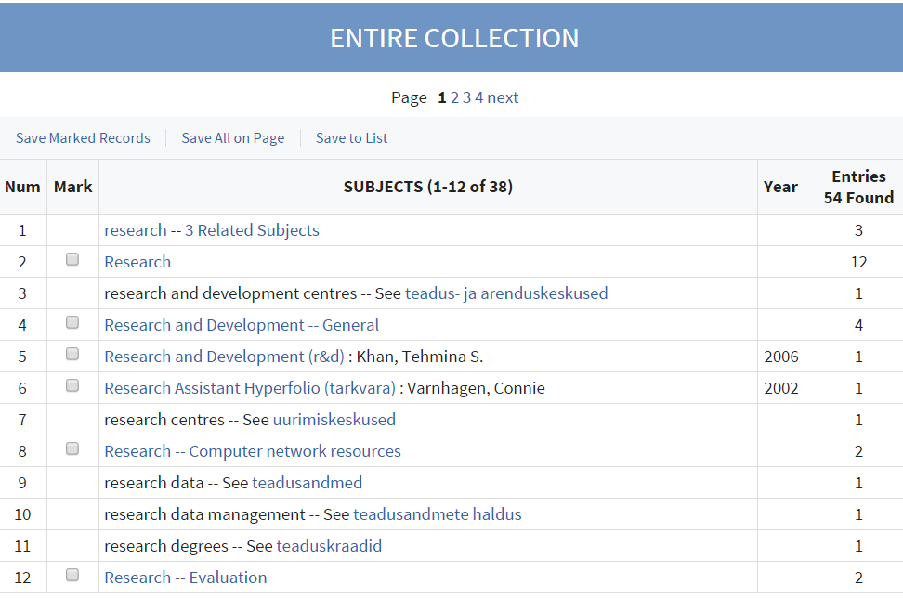
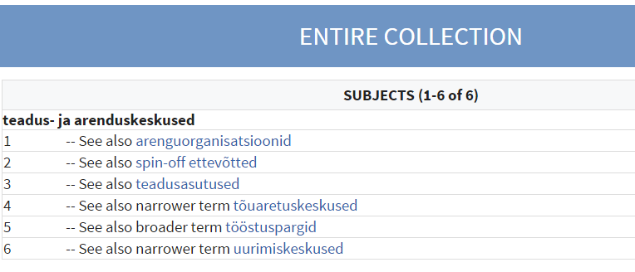

Slide 12
Võimalikud lahendused
muutuvad märksõnastamise põhimõtteid
muudetakse märksõnade indekseerimist
muudetakse märksõnaotsingu funktsionaalsust

Slide 13
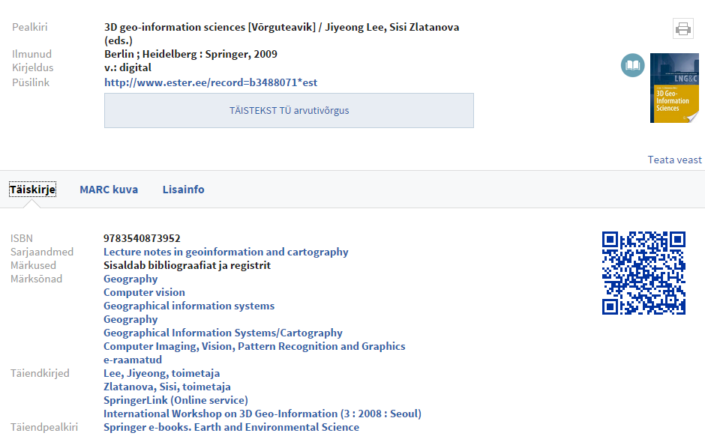
E-raamatu paketi kirje

Slide 14
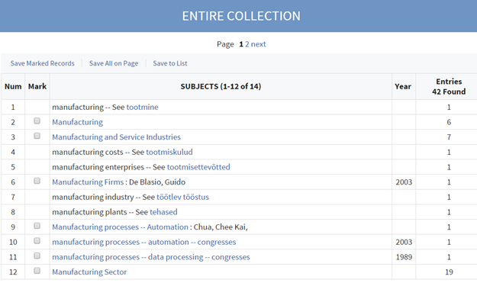
6xx väljad ühes registris

Slide 15
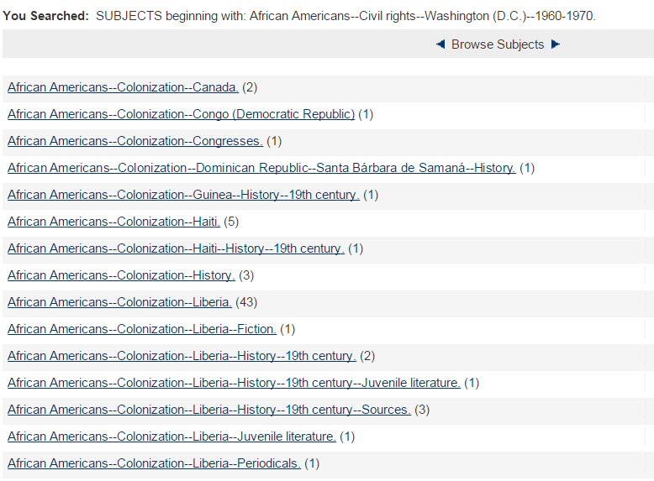
Märksõnakett

Slide 16
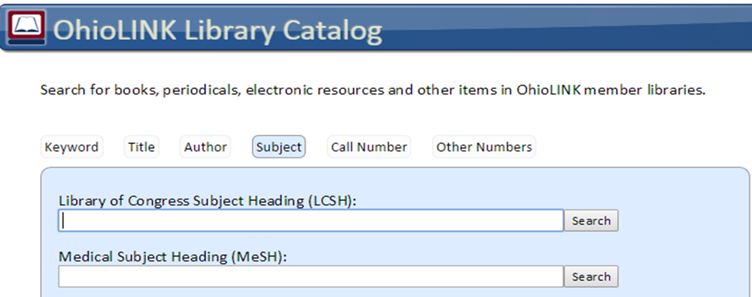
Eraldi indikaatorid 6xx väljal
võimaldaks luua eraldi ENG märksõnaregistri

Slide 17

Eraldi indikaatorid 6xx väljal
Ingliskeelsed märksõnad oleksid otsitavad ainult sõnaotsingus

Slide 18
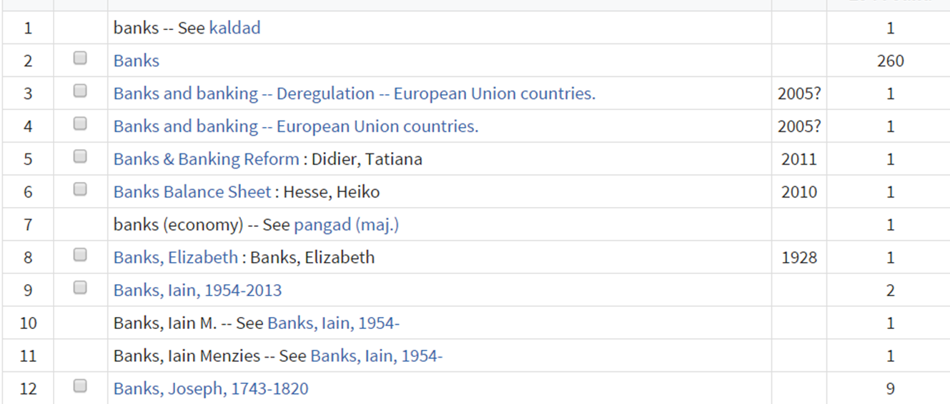
Otsingu funktsionaalsuse muutmine
Otsing toimub korraga EMSis oleva EST ja ENG termini abil.
Nt. Pangad (maj.) OR banks (economy)
banks (economy) OR Pangad (maj.)
banks OR kaldad
kaldad OR banks

Slide 19


Slide 20
Tänan!

